Slide 1

jaarplan Edustandaard 2016
Bureau Edustandaard
Oktober 20165

Slide 2
Gevraagd aan de Architectuurraad
Instemming met het voorstel op hoofdlijnen
Wat vindt ú dat Edustandaard in 2016 vooral wel, en vooral niet moet doen?
De bijdrage van u en uw organisatie in 2016

Slide 3
Thema’s 2016
Werken onder ROSA architectuur
Informatiebeveiliging en privacy
Gemeenschappelijke taal
Aanscherping beheerproces
  Mandatering & besluitvorming
Stimulering gebruik

Slide 4
Thema 1. Stimulering werken onder ROSA architectuur
Aanleiding:
Steeds sterker besef (publiek maar ook privaat) dat ketenarchitectuur problemen op kan lossen
  En samenhang tussen de oplossingen = essentieel
ROSA nu formeel in beheer en onder de hoede van Edustandaard
  De waardevolle inhoud van ROSA groeit en groeit
  Besef dat er nog vele witte vlekken zijn ….
3 SION-werkgroepen erbij:
  IAA
  Informatiebeveiliging
  KOI/semantiek

Slide 5
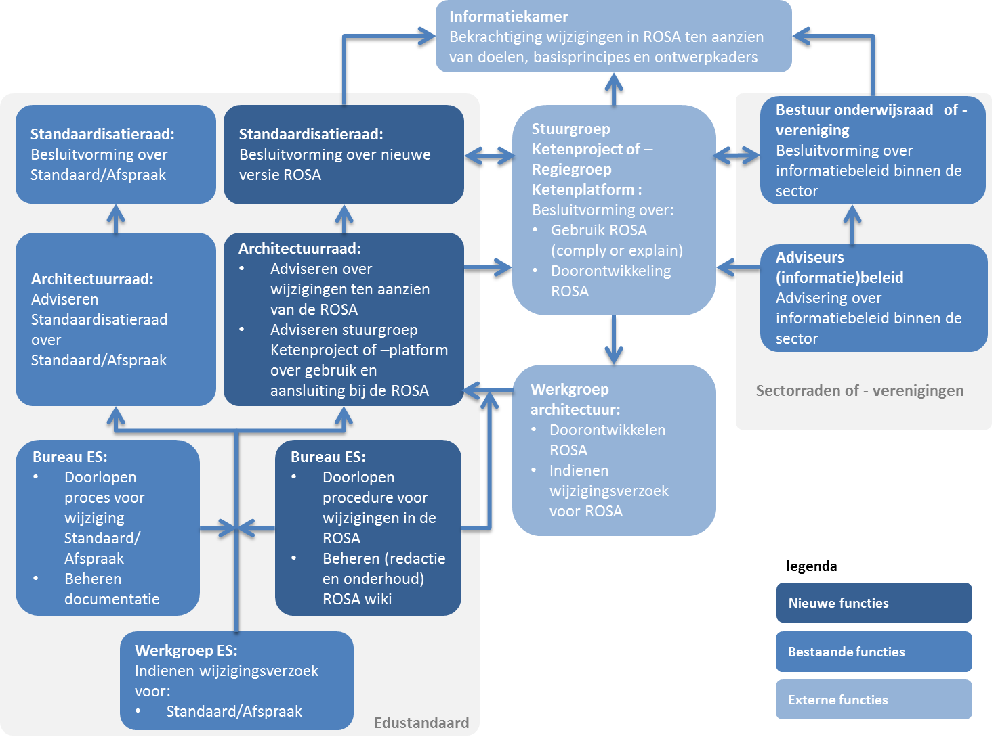
De ketentrajecten maken uiteindelijk de implementatiekeuzes

Slide 6
Voor 2016
Algemeen: Maak ROSA toegankelijk
  Opdrachtgever ⬄ projectleider ⬄ architect
  ROSA wiki
AR:
  Draag ROSA uit
  Denk mee met ketenprojecten, breng nuttige assets / kennis in
  Ketenprojecten ontwikkelen ook nieuwe architectuur
  Gebruik werkgroepen als IAA, KOI/SPO, Informatiebeveiliging
StRd: agenderen van gesprek over ‘comply or explain’
  Opdrachtgevers van ketentrajecten zitten ook in StRd
Ketentrajecten: werk ‘standaard’ met een KSA
Gezamenlijke inspanning
Notes:
Vgl. HORA met de PSA
ROSA wiki

Slide 7
Thema 2. naar een gemeenschappelijke taal
Stap voor stap
Pas wijzigingen als er business case is
Semantisch Platform Onderwijs krijgt steeds meer vorm
  Inhoudelijke struktuur
  Steeds meer domeinmodellen die relateren
KOI-tooling
Publiek ….. En privaat ?

Slide 8
2. Voorstel inrichting semantische domein
Aanleiding:
Nu formeel alleen OBK-werkgroep. Die richt zich echter vooral op curriculum
vanuit SION: KOI-model / methodiek; SPO-roadmap; KOI-tooling
  Samenhang sector- en contextoverstijgend
Er zijn heel veel ‘werkgroepjes’ rondom onderdelen van semantiek:
  Gegevenswoordenboeken Triple A, HORA
  Toetsen en examineren
  DUO GWB / BOM
  …..
  Inhoudelijk staan zij het dichtste bij de semantiek

Slide 9

Landschap van governance
‘SPO-werkgroep’
Edustandaard
KOI-roadmap
KOI-model
‘Projecten’
GWB HORA en tripleA
data
Formele
mapping
Formele
mapping
Formele
mapping
T&E-’project’
Model
GWB HORA / Triple A
T&E
nOBKmodel
DUO GWB/BOM (model)
Werkgroep OBK/Curriculum
Kernprogramma’s
Kwalificatiedossiers
Niveau’s, vakken, referentieniveau’s, EQF
data
OA-model
data
data
data
Formele
mapping
data
Formele
mapping
eigen
mapping
DUO
tijdelijk
model
Formele
mapping
Model
Kwalificatie dossiers
Model Kern programma’
data
data
data
CVTE
SLO
model
SBB
data
Rekenen, HERA

Slide 10
Voorstel: SPO-werkgroep
Oprichting in Q1-2016
Samenhang, landschapskaart semantiek
KOI-roadmap
KOI-model
KOI-methodiek, HARD-proces
Adviserend aan ketentrajecten over te gebruiken begrippen
Bewaken samenhang van alle ‘semantiek groepen’
  Wie nemen hierin deel ?

Slide 11
En verder:
OBK-werkgroep blijft bestaan, focus = curriculum
Diverse tijdelijke werkgroepen ontwikkelen semantiek en relateren aan KOI
  Volgen werkwijze Edustandaard
KOI-tooling (EVN) door Kennisnet

Slide 12
Thema 3: Aanscherping procedures & besluitvorming
Aanleiding:
Procedure liep aantal keren niet goed
  DEP, EDEXML, Edukoppeling
Profielen AR ⬄ werkgroep ⬄ SR scherper
  Voorkom overlap, vul elkaar aan
  StRd meer op proces dan op inhoud
Standaardisatieraad en kerngroep SION willen mandateringsrelaties scherper hebben:
Wens uniformering documentatie

Slide 13
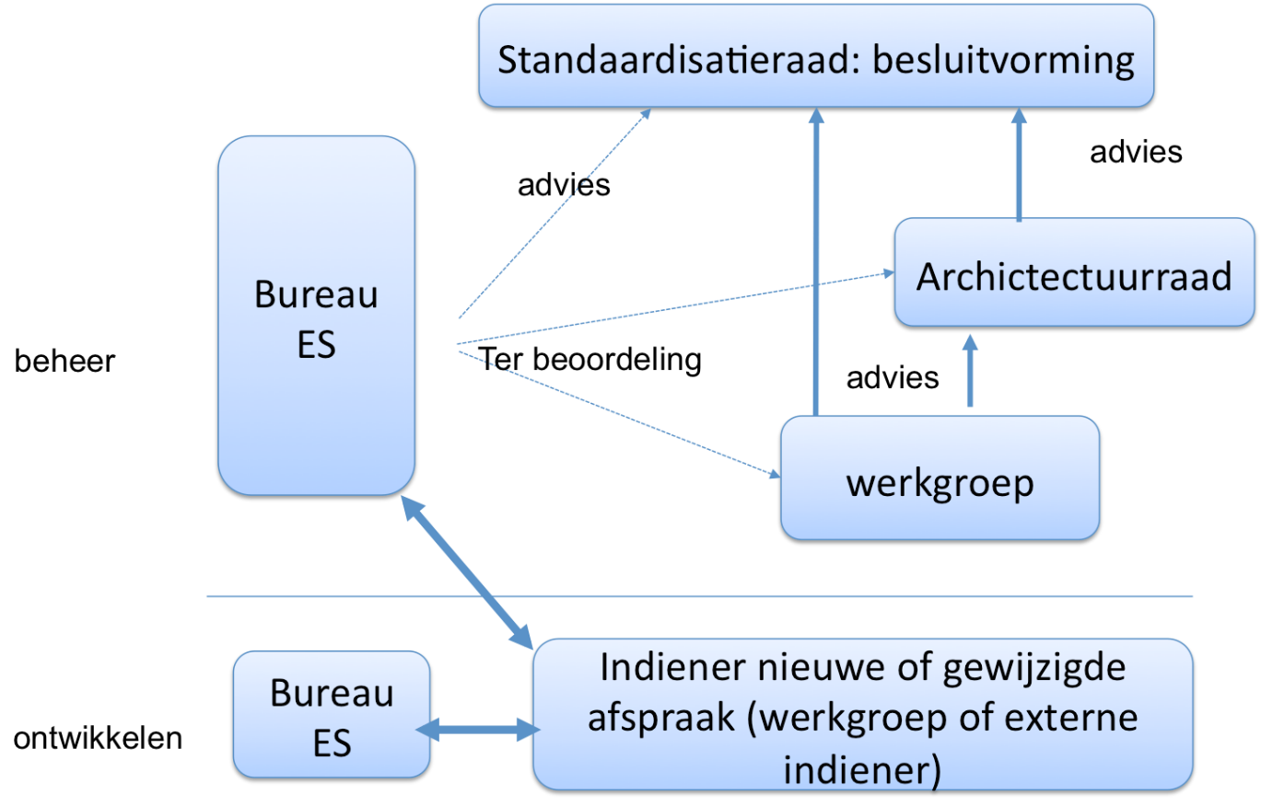
Besluitvorming:
* advies door zowel werkgroep, BES en AR
* met elk eigen focus
* ook in werkgroep formele, vastgelegde besluitvorming

Slide 14
Processtappen / actoren
Stap | Actor | Doorlooptijd tot besluit StRd
Indienen | Indiener | vrij
Beoordelen en adviseren | Bureau Edustandaard | 8 weken
Advies werkgroep | Werkgroep Edustandaard | 6 weken
Advies Architectuurraad | Architectuurraad | 4 weken
Besluit Standaardisatieraad | Standaardisatiraad | 2 weken

Slide 15
Mandatering, vertegenwoordiging
Elk lid in de StRd heeft een directe link met iemand uit de AR en de relevante werkgroepen
Mandatering: kan deze persoon spreken namens de achterban
  Tijdrovend proces
  Levert ook tijdwinst op voor achterban
Praat je StRd-lid nauwkeurig bij ter voorbereiding
Cyclus werkgroep => AR => StRd belangrijk
  Juiste focus op juiste moment in proces
Horizontale vervanging in StRd, dus bijv. in principe geen AR-lid in de StRd

Slide 16
Profielen werkgroep ⬄ AR
Werkgroep:
Inhoudelijk specificaties
Technische implementatie
Vaak toepassing binnen specifieke context(en)
Operationeel
12 – 18 maanden
Specialist op deze context
Architectuurraad:
Samenhang
Overall implementatie
Toepassing in andere contexten
Tactisch
1 – 3 jaar
‘Generieke’ architect
StRd: focus op proces, niet op inhoud

Slide 17
Thema 5. Stimuleren gebruik van standaarden

Slide 18
2. Overzicht status van implementaties
Doel:
daadwerkelijk gebruik van standaarden bevorderen
wie implementeert er eigenlijk, wat is de status; waar komt de ‘implementatie-energie’ vandaan
Wat zijn de bottlenecks of problemen zodat vanuit de Standaardisatieraad actie kan worden ondernomen.
Agenderen discussies in de Standaardisatieraad
Verzoek StRd

Slide 20
Standaardisatieraad
Architectuurraad
Architectuurraad
HODEX
Metadata
Educatieve distributie en toegang
SPO / KOI
Edukoppeling
OSO-gegevensset
IAA
OBK
Uitwisseling toetsmateriaal
Uitwisseling leerling/
leerresultaten
DSM
Informatie beveiliging

